Slide 1
T.C.
MİLLÎ EĞİTİM BAKANLIĞI
Doküman Yönetim Sistemi
DYS
Zafer Özlem
KADİRBEYOĞLU
&
Özlem DEMİREL

Slide 2
Konular
DYS Nedir?
DYS’nin Tarihçesi
DYS Sürecinde Genel Müdürlüğümüzün Rolü
Neden DYS?
DYS’nin Yararları
İlgili Mevzuat
DYS’ de Gelişim Süreci

Slide 3
Konular
Büro Kayıt İşlemleri
Giden Evrak Oluşturma ve Akış Başlatma
İş Akışı Düzenleme
Dağıtım Planı Hazırlama
Onay Sonrası Gözden Geçirme ve Evrak Takibi
Birim Evrak Sorgusu
Kişi Evrak Sorgusu
Dosyalar

Slide 4
Konular
Gelen Evrak İşlemleri
Giden Evrak İşlemleri
Evrak Onay İşlemleri
İlgilendiğim Evraklar
Evrak Kopyalama, Taşıma, Yazdırma
Birim Dosya Yetkilisi İşlemleri

Slide 5
DYS Kullanıcı Kitlesi
Bakanlığımız Merkez ve Taşra Teşkilatında(İl ve İlçe Milli Eğitim Müdürlükleri) görevli tüm personel
Merkezde Bakan, Müsteşar … Memurlar
Taşrada Vali, Kaymakam, İl-İlçe Müdürü … Memurlar
Yurt dışı Teşkilatında ise Eğitim Müşavirleri,
Eğitim Ataşeleri … Memurlar

Slide 6
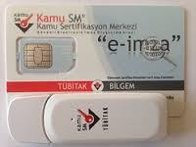
Proje ile Amaçlananlar
Yazışmaların paraf, onay, havale ve dağıtım süreçlerinin kolay takibi, standartlaşması, şeffaflaşması, sadeleşmesi ve sürelerinin kısaltılması ile zamandan tasarruf sağlamak.
Belgelerin kâğıt ortamına aktarılmasına, çoğaltılmasına, postalanmasına gerek duyulmaması ile kırtasiye, emek ve maliyetten tasarruf sağlamak.

Slide 7
Proje ile Amaçlananlar
Belgelerin merkezi bir yapıda toplanması ile hızlı erişim ve kolay yönetim sağlamak.
Elektronik imza kullanılarak belgelerin üretilmesi ile yüksek seviyede güvenlik sağlamak.
Kurumsal verimliliğin artmasını sağlamak.

Slide 8
Yazılım Temin ve Geliştirme Süreci
Adalet Bakanlığı ile Bakanlığımız arasında (2012’de) protokol imzalandı.
2012 Mayıs ve Haziran aylarında Adalet Bakanlığı Bilgi İşlem biriminde DYS ekibimiz tarafından çalışma yapıldı.
DYS için gerekli altyapı ve sistem bileşenleri hazırlandı.
Sistemde gerekli düzenlemeler ve güncellemeler yapılarak Bakanlığımıza uygun hale getirildi.

Slide 9
DYS ile İlgili Yazılımlar
http://dys.meb.gov.tr
http://evraksorgu.meb.gov.tr
http://dysegitim.meb.gov.tr
E devlet şifresi ile giriş

Slide 10
DYS’nin Yaygınlaşma Aşamaları
Doküman Yönetim Sistemi projesi 1. aşamada 01 Ekim 2012 tarihi itibariyle merkez teşkilatının tüm birimlerinde;
2. aşama ile birlikte Mart 2013 tarihinden itibaren, 81 İl Milli Eğitim Müdürlüklerinde kullanılmaya başlanmıştır. (Vali ve Vali Yardımcıları dahil)

Slide 11
DYS’nin Yaygınlaşma Aşamaları
3. aşama ile birlikte Aralık 2014 tarihinden itibaren,
919 İlçe Milli Eğitim Müdürlüğü sisteme dahil edilmiştir.
4. aşamada ise 2015 ve 2016 yılları arasında Bakanlığımıza bağlı tüm kurumlara, öğretmenlere ve yurtdışı temsilciliklerimize(Müşavirlik ve Ataşelik) açıldı.

Slide 12
Sistemle İlgili Bazı Veriler
Merkez Teşkilatı, İl Milli Eğitim Müdürlükleri ve İlçe Milli Eğitim Müdürlüklerinin sisteme alınması ile birlikte
Günler hatta haftalar süren evrak onay, dağıtım ve arama sürelerinin saniyelere inmesiyle birlikte yaklaşık %70 oranında zaman ve emek tasarrufu,
Posta, kâğıt, toner, zarf ve gerekli donanım giderlerinin ortadan kalkması ile yaklaşık %60 oranında tüketim malzemesinden tasarruf sağlanmıştır.

Slide 13
Sistemle İlgili Bazı Veriler
Okulların ve öğretmenlerin sisteme alınmasıyla birlikte;
Zaman ve emek tasarrufunun yaklaşık %95 oranına ulaşması,
Tüketim malzemesi giderlerinden ise %90 oranında tasarruf edilmesi hedeflenmektedir.

Slide 14
Sistemle İlgili Bazı Veriler
01 Mart 2018 tarihindeki verilere göre;
45.246 vatandaşımız dilekçe vermiş. (T.C. kimlik numarası ile sisteme kaydedilenler)
7.359 kişi sistemden evrakının durumunu sorgulamış (evraksorgu.meb.gov.tr sitesinden)
Kişi ve kurumlardan 32.809 defa evrak teyidi yapılmıştır.
DYS yazılımını (http://dys.meb.gov.tr) kullanan kullanıcı sayısı 35.600
Sistemde mevcut kurum sayısı 1.038
Sistemde mevcut birim sayısı 14.601

Slide 15
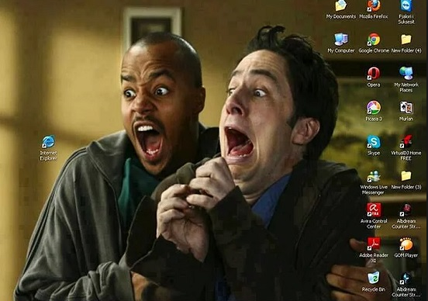
BAŞLAMADAN ÖNCE !!!!!!!!!!!!!!!!!
Eğer DYS’niz çalışmazsa !!!!!!!!

Slide 16
Çalışmayan DYS :
Applet yükleniyor (Sürekli döner)
Kullanıcı adı ya da parola yanlış (Belki de)
Boş gri sayfa (Suç biz de aktif görevlendirme ☺)
DYS sürekli aynı sayfaya atıyor (Java/Java Policy)
Editör açılmıyor (Açılır ama aşağı atar)
Farklı sayıda iki aynı evrak var (Olabilir ☺ )
…………………………………….

Slide 17
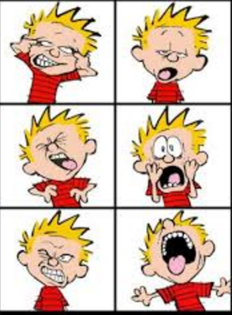
Ne Yapmalı?
Panik yapmamalı / Sinirlenmemeli ☺

Slide 18
En Önemlisi de…….
En Önemlisi sorunu çözmek için soruna balıklama dalmamalı !!!!

Slide 19
Karıştırmayın!!!!!!!!!
Lütfen Kendiniz ya da arkadaşlarınızdan yardım alarak programları, ara yüzleri veya yazılımları değiştirmeyin/ Güncellemeyin!!!!

Slide 20
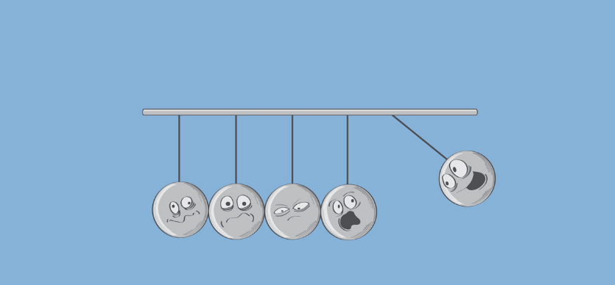
Çünkü sorunlar birbirini tetikler!!!
Ve belki de basitçe çözülebilecek bir sorun bilgisayarınızda veri kaybına neden olabilir bile!!!

Slide 21
Neler Olabilir?
Sizin DYS çalışmıyor dediğinizde / Bilgisayarda olanlar :

Slide 22
Chrome
DYS’yi Chrome’dan açmaya çalışmanız :

Slide 23
Java Desteği
DYS artık Chromeda da çalışıyor.

Slide 24
Tarayıcılar :

Slide 25
Internet Explorer
Öncelik her zaman IE
Firefox ve Chromeda DYS’mizi çalıştırıyor ama başka hiçbir şansımız yoksa!!!!!

Slide 26
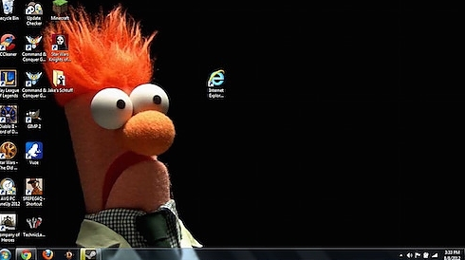
Internet Explorer

Slide 27
Peki ne Yapmalıyız??????
Aslında yapılacak şey çok basit :

Slide 28
Özlem & Özlem
DYS ile ilgili herhangi bir Soru / Sorun da lütfen bizi haberdar edin.
Yerimiz : Destek Hizmetleri Genel Müdürlüğü
İdari İşler Daire Başkanlığı 4 – C
Telefon :
0312 413 1453
E Mail:
dhg_idari@meb.gov.tr

Slide 29
Lütfen !!!
Yapabildiğimiz yerlerde DYS’yi çalıştırarak, yapamadığımız yerlerde Bilgi İşlemdeki DYS ile ilgilenen arkadaşlarımızı çağırarak ya da onlardan görüş alarak sizlere yardımcı olabiliriz.
Ancak Bilgi İşlemdeki arkadaşlarımız direkt sizlerin aramalarına cevap vermiyor, her Genel Müdürlük/İl Milli Eğitim Müdürlüğü içinde bulunan DYS yöneticilerinin aramalarına cevap veriyorlar.

Slide 30
Sonuç Olarak:
DYS’yi etkin ve verimli kullanabilmek için lütfen bunları dikkate alalım !!!!

Slide 31
Teşekkürler…

